Slide 1
软件创新课程项目展示
陈 皓 118037910046 尹君豪 118037910066 李萍萍 118037910030

Slide 2
目录 Contents
1
Requirement
2
Implementation

Slide 3
目录 Contents
1
Requirement
2
Implementation

Slide 4
Requirement
Hypothesis
每当人们走进图书馆时，面对海量的图书信息，可能会有选择的困难。有时候，一些人可能只是想读一读有意义的书籍，增长见识，然而对于具体读哪些书，可能没有确定的目标。并且，图书馆的书种类丰富，如何快速定位自己感兴趣的书籍是一个较为艰难的过程。

Slide 5
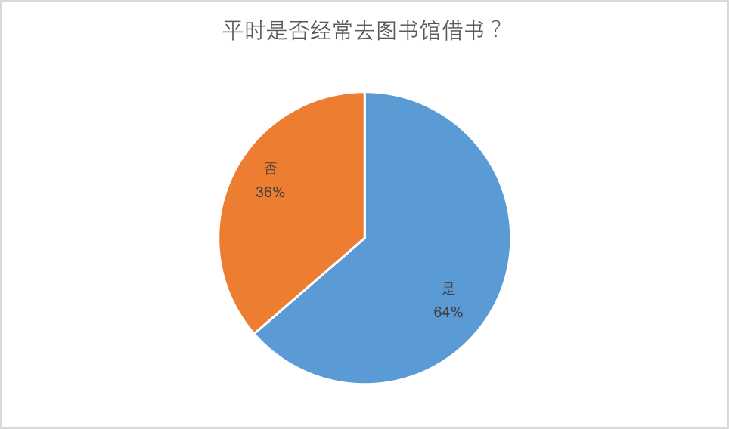
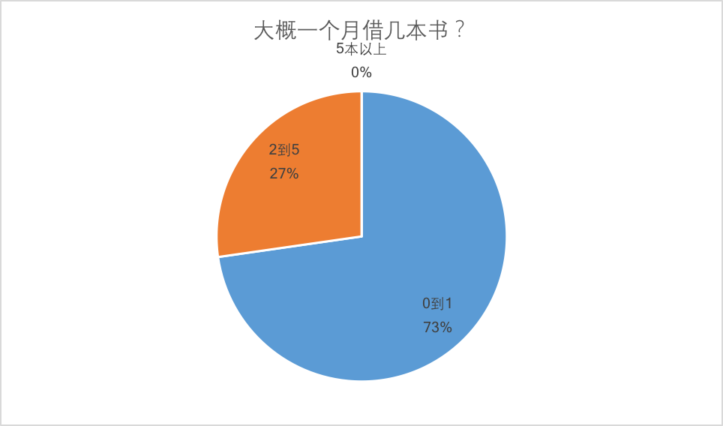
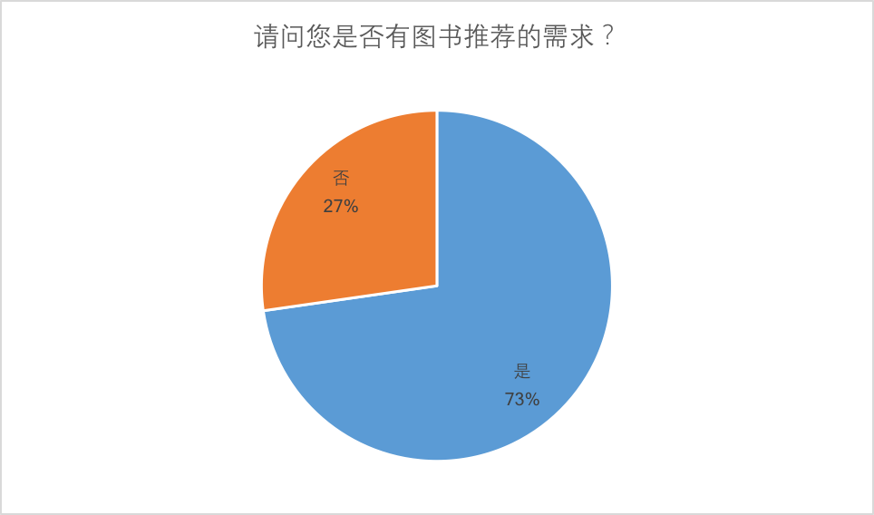
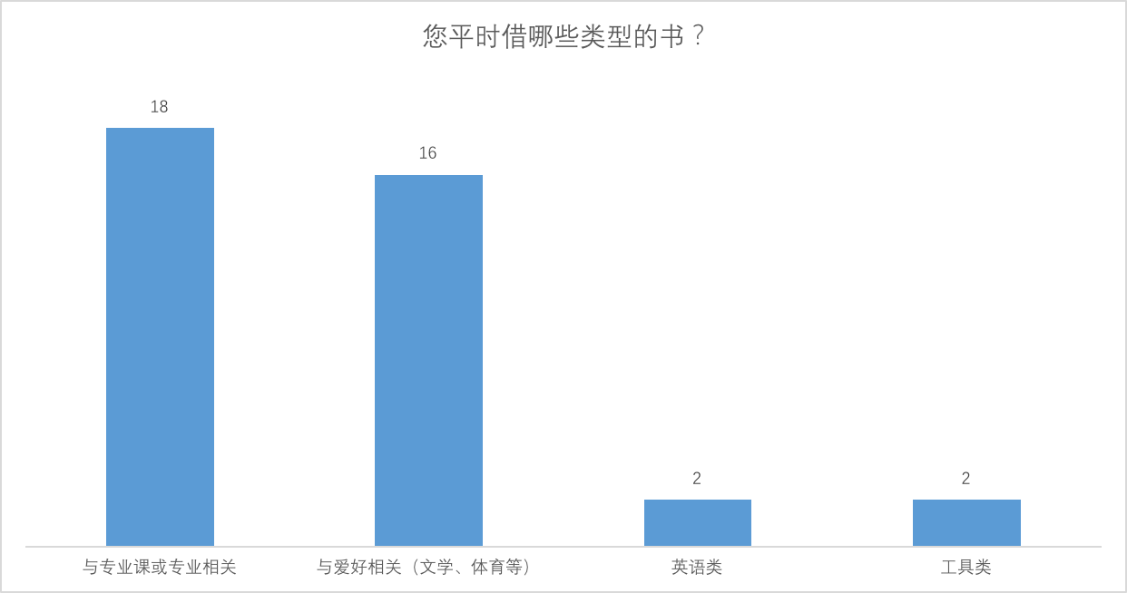
Requirement
Customer Validation
First round

Slide 6
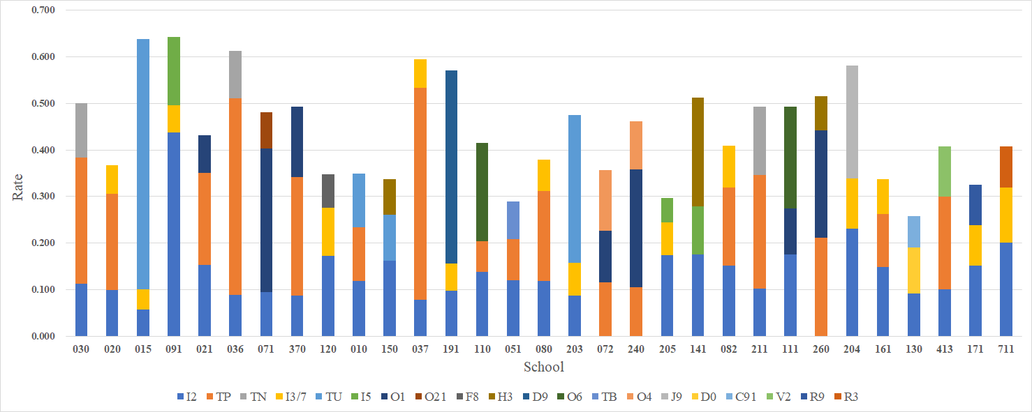
Requirement
Customer Validation
Second round

Slide 7
Requirement
Scope of our product
面向全体上海交通大学在校本科生
提供精准的、合适的、个性化的图书借阅推荐
Solution
实现图书借阅推荐推荐系统Web端

Slide 8
目录 Contents
1
Requirement
2
Implementation

Slide 9
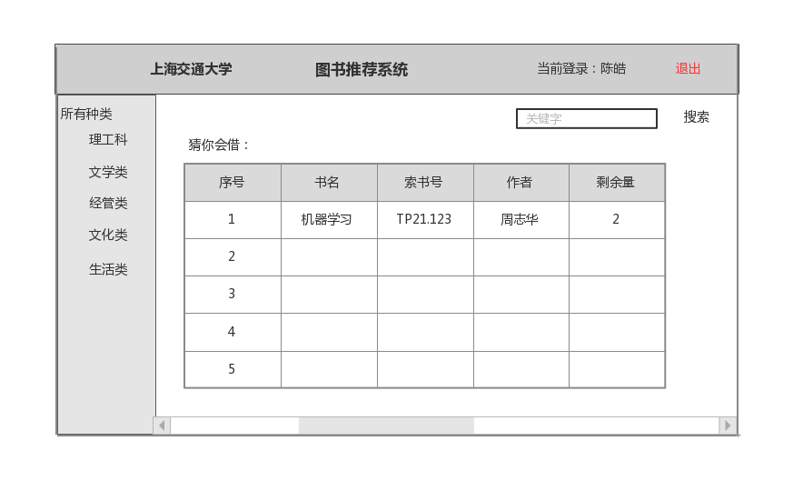
Implementation
Solution validation

Slide 10
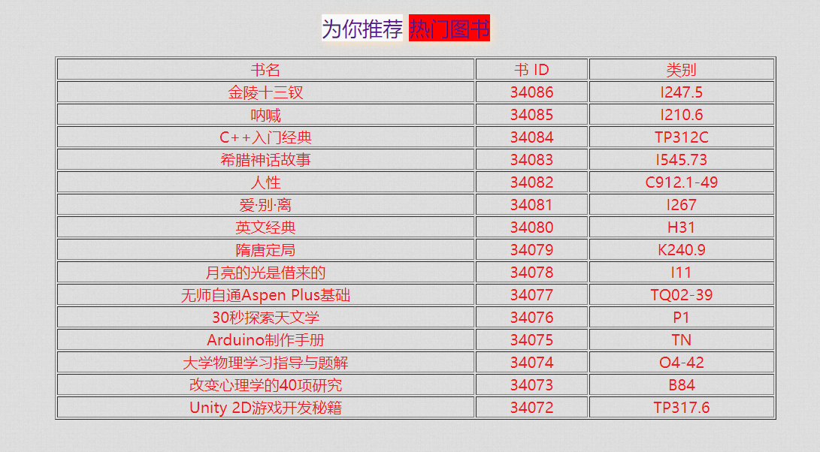
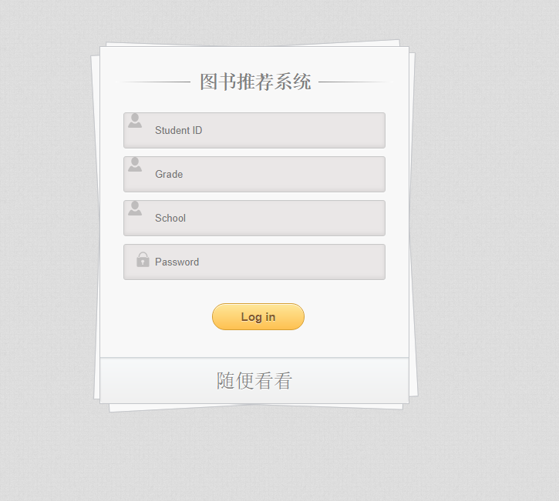
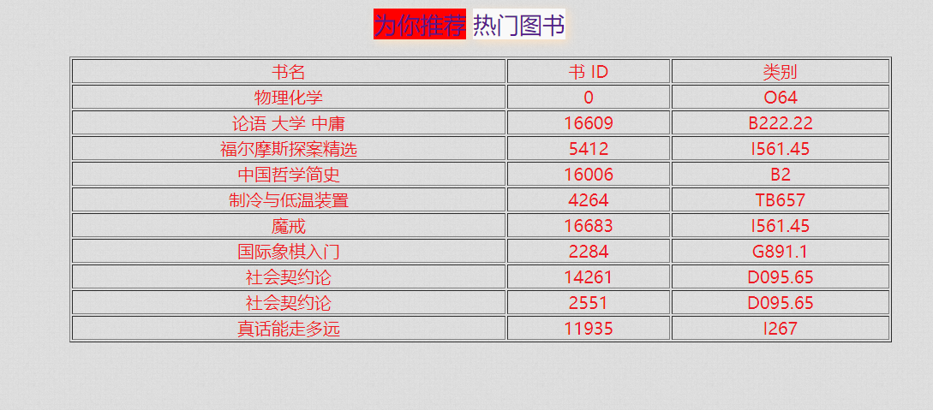
Implementation

Slide 11
Implementation
Git workflow

Slide 12
Implementation
CI：Jenkins

Slide 13
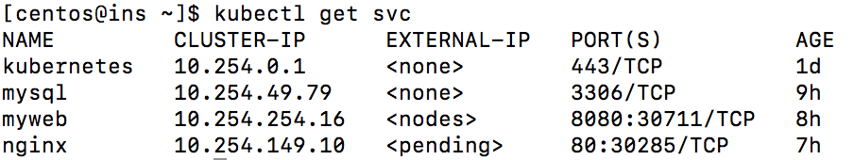
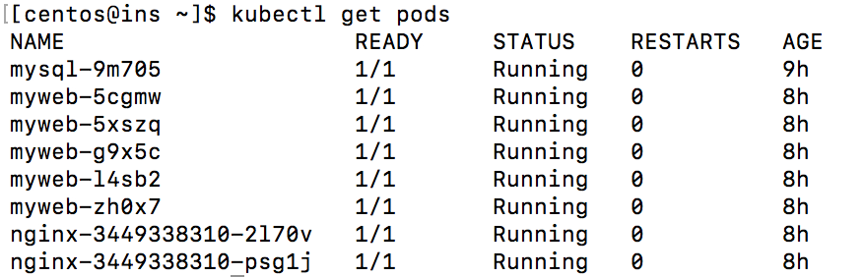
Implementation
Kubernetes
Based on openstack
Microservice
Feature: Load Balance

Slide 14
Implementation
Monitor

Slide 15
谢谢！

